Slide 1


Pig简介
2015年7月02日

Slide 2
内容
1
什么是Pig？
2
Pig的运行模式
3
Pig的调用方式
4
Pig小示例
5
Pig Latin

Slide 3
什么是Pig？
  Pig是一个基于Hadoop的大规模数据分析平台,是一个基于Hadoop的大规模数据分析工具，它提供的SQL-LIKE语言叫Pig Latin，该语言的编译器会把类SQL的数据分析请求转换为一系列经过优化处理的MapReduce运算。
  Pig是一种探索大规模数据集的脚本语言。它能够用控制台上的五六行Pig Latin代码轻松处理Tb级数据。
  Pig包括两部分：
用于描述数据流的语言，成为Pig Latin。
用于运行Pig Latin程序的执行环境。

Slide 4
Pig的运行模式
  本地模式（local mode）
Pig运行在单个JVM中，访问本地文件系统。
该模式只是用于Pig处理小规模数据集。
% pig -x local
  MapReduece模式(MapReduece mode)
  Pig运行MapReduce模式，需要能访问一个Hadoop集群，并且 需要装上HDFS。
  $ pig
  $ pig -x mapreduce

Slide 5
Pig的调用方式
  Grunt shell方式：通过交互的方式，输入命令执行任务。
grunt> A = GROUP records BY year;
  Pig script方式：通过script脚本的方式来运行任务。
  $ pig -x local script.pig
  $ pig -x mapreduce script.pig
  嵌入式方式：嵌入java源代码中，通过java调用来运行任务。
  java -cp .:/opt/hadoop/pig/pig-0.5.0-core.jar Idmapreduce

Slide 6
Pig小示例
Pig Latin编辑器
  PigPen 是一个提供了Pig程序开发环境的Eclipse插件。它包含Pig脚本编辑器，示例生成器，用于在Hadoop集群上运行脚本的按钮。它还提供一个操作图窗口，能够以图形方式显示脚本，将数据流可视化。

Slide 7
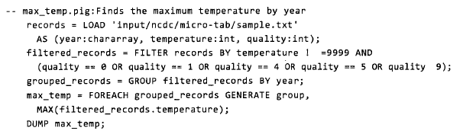
Pig小示例
Pig小示例

Slide 8
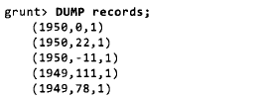


Pig小示例
查看单个命令的执行结果。
第一步：
  第二步：没有不符合过滤条件的数据。
  第三步：
  第四步：

Slide 9
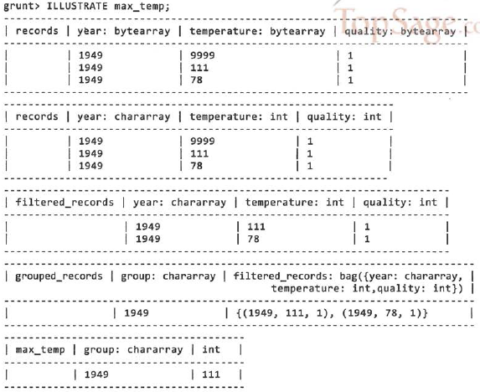
Pig小示例
Pig提供了ILLUSTRATE操作，能够生成相对完备和简明的数据集。

Slide 10
Pig小示例
通过小示例我们能看出：看上去Pig Latin和SQL很相似，但是有几个方面不同。
1.Pig Latin是一种数据流编程语言，Pig Latin程序是相对于输入的 一步步操作。而sql是一种描述性编程语言，sql语句是一个约束的 集合，这些集合在一起，定义了输出。
2.Pig对它所处理的数据要求则宽松得多，可以在运行是定义模式，而且这是可选的。RDBMS把数据存储在严格定义了模式的表内。
3.Pig支持复杂嵌套数据结构。
4.Pig不支持随机读和几十毫秒级别的查询，也不支持一小部分数据的随机写。（都是批量的，流式的写操作）。

Slide 11
Pig Latin
Pig Latin的结构
  一个Pig Latin程序由一组语句构成。一个语句可以理解为一个操作或一个命令。
  结束符：通常用分号。一般规则是：在Grunt中交互使用的语句或者命令不需要用分号。
例如：grouped_records = GROUP records BY year;
ls / -- 列出Hadoop文件系统中的文件
  注释：单行注释用双减号；多行注释用/* */。

Slide 12
Pig Latin
Pig Latin的处理过程
Pig Latin程序执行时，解释器会给每个关系操作间里一个逻辑计划，解释器会把一个语句的逻辑计划加到目前为止已经解析完的逻辑计划上，然后继续处理下一条语句，在整个程序逻辑计划没有构造完成前，Pig并不处理数据。
DUMP是一个诊断工具，它触发语句的执行，会把逻辑计划编译成物理计划，并执行。

Slide 13
Pig Latin
Pig Latin的语句
  关系操作
  加载与存储(LOAD,STORE等)
  过滤(FILTER,DISTINCT等)
  分组与连接(JOIN,GROUP等)
  排序(ORDER,LIMIT)
  合并与分割(UNION,SPLIT)
  诊断操作(DESCRIBE,EXPLAIN,ILLUSTRATE)
  UDF语句(REGISTER，DEFINE)
  命令型命令
  Hadoop文件系统(cat,cd等)
  MapReduce进行交互的命令（kill，run，exec等）

Slide 14
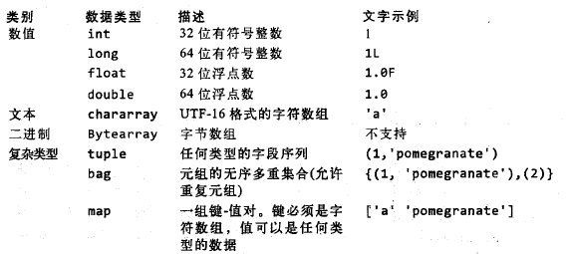
Pig Latin
Pig Latin的类型

Slide 15
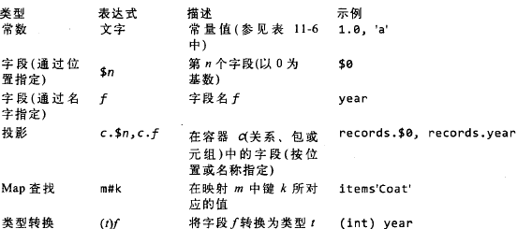
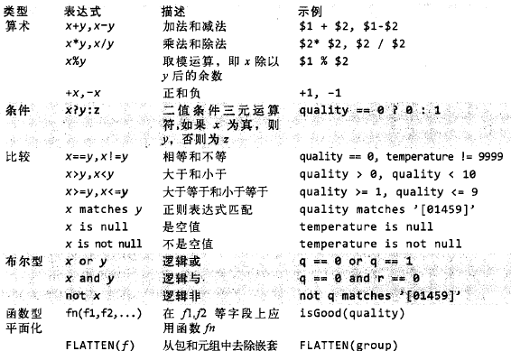
Pig Latin
Pig Latin的表达式

Slide 16
Pig Latin
Pig Latin的模式
  Pig中一个关系可以有一个关联的模式。模式为关系的字段指定名称和类型。
例子：
grunt> recordes = LOAD 'input/ncdc/micro-tab/sample.txt'
>> AS (year:int, temperature:int, quality:int);
grunt> DESCRIBE recordes;
records: {year: int, temperature: int, quality: int}

Slide 17
Pig Latin
Pig Latin的函数
  计算函数(Eval function)
  过滤函数(Filler function)
  加载函数(Load function)
  存储函数(Store function)

Slide 18
Pig Latin
Pig Latin的用户自定义函数（user-defined function UDF）
  步骤
  第一步：写一个函数
  第二步：对上述函数定义并打包到一个jar文件。
  第三步：通过Rigister操作告诉pig这个JAR文件的信息
  例子
  grunt> filered_records = FILTER records BY temperature != 9999 AND (quality == 0 OR quality == 1 OR quality == 4 OR quality == 5 OR quality == 9);
  简化成：
  grunt> filered_records = FILTER records BY temperature != 9999 AND
  >> com.hadoopbook.pig.IsGoodQuality(quality);

Slide 19
Thank You !

